Slide 1
পৌরনীতি ও সু-শাসন ক্লাশে সবাইকে স্বাগতম

Slide 2
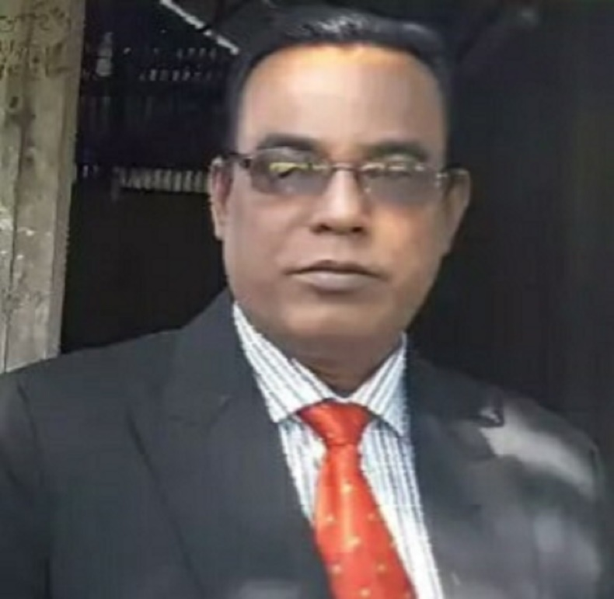
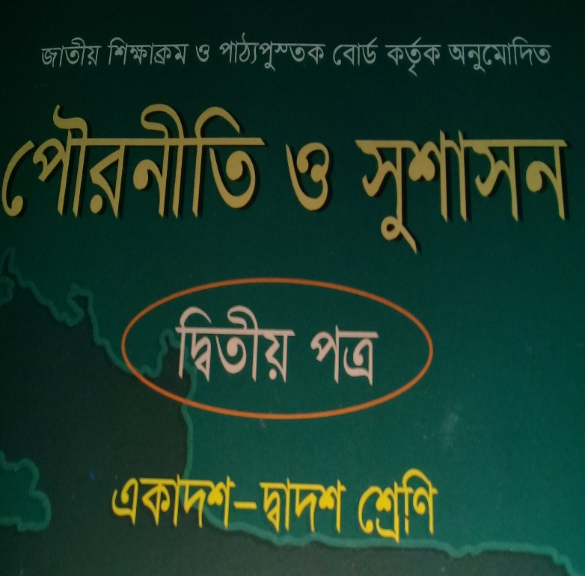
পরিচিতি
শ্রেণীঃ দ্বাদশ,
পৌরনীতি ও সু-শসন,
অধ্যায়ঃ পঞ্চম,
বিষয়ঃ জেলা প্রশাসক,
সময়ঃ ৫০ মিনিট,
তারিখঃ১২/০১/২০২০
মোঃ আজহারুল ইসলাম,
সহকারি অধ্যাপক,
জাংগালিয়া ইউনিয়ন উচ্চ মাধ্যমিক বিদ্যালয়,
পাকুন্দিয়া-কিশোরগঞ্জ,
মোবাইল নং ০১৭১২৩৮৯৭৫২ ।

Slide 3
উপরের ছবি দেখে কি বুঝতে পারি ?

Slide 4
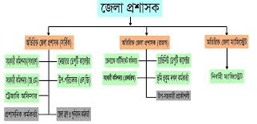
উপরের ছবি দেখে কি বুঝতে পারি ?

Slide 5
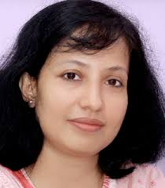
একজন সফল জেলা প্রশাসক।

Slide 6
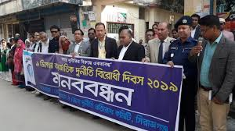
উপরের ছবি দেখে কি বুঝতে পারি ?

Slide 7
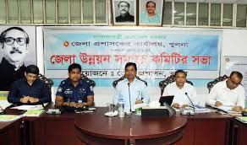
উপরের ছবি দেখে কি বুঝতে পারি ?

Slide 8
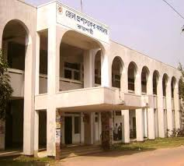
উপরের ছবিটি কিশের নাম বলতে পারবা।

Slide 9
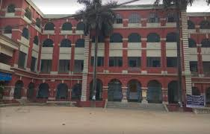
জেলা প্রশাসকের কার্যালয়, চট্রগ্রাম,
উপরের ছবি দেখে কি বুঝতে পারি ?

Slide 10
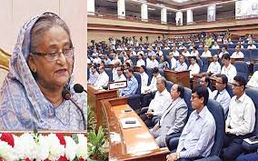
উপরের ছবি দেখে কি বুঝতে পারি ?

Slide 11
জেলা প্রশসক কি?
জেলা প্রশসক হলেন একটি জেলার চালিকাশক্তি। তিনি বাংলাদেশের সিভিল সার্ভিস কমিশনের একজন অভিজ্ঞ কর্মকর্তা। জেলার উন্নয়নমূলক কাজের জন্য জেলার সকল দপ্তরের খুজ খবর নিয়ে থাকেন। বাংলাদেশ সচিবালয় হতে প্রেরিত সকল প্রশসনিক সিদ্ধান্ত ও নীতি মালা সমূহ সহকর্মীদের নিয়ে বাস্তবায়ন করে থাকেন। এ জন্য তাকে জেলার চালিকা শক্তি ও মধ্য-মনি বলা হয়ে থাকে।

Slide 12
জেলা প্রশাসকের কার্যাবলী সমূহঃ-
জেলা
প্রশসক।
১। প্রশসনিক
কাজ।
২। উন্নয়ন
মূলক কাজ।
৩। যোগাযোগ
রক্ষা কাজ।
৪। রাজস্ব
আদায়ের
কাজ।
৫। সমন্বয়
রক্ষা কাজ।
৬। বিচার
সংক্রান্ত
কাজ।

Slide 13
জেলা প্রশাসকের কার্যাবলী সমূহঃ-
১। প্রশাসনি কাজঃ- জেলা প্রশাসন বাংলাদেশের প্রশাসন ব্যবস্থায় একটি গুরুত্বপূর্ণ ইউনিট। বাংলাদেশ সচিবালয় গৃহীত স্থানীয় শাসন সংক্রান্ত সিদ্ধান্ত ও নীতিমালা সরাসরি জেলা প্রশাসকের নিকট প্রেরিত হয়। তিনি তার অধস্তনকর্মচারীদের সহযোগিতায় এ সিদ্ধান্ত সমূহ বাস্তবায়ন করেন। নিদিষ্ট সময় শেষে কার্যকারিতার রিপোট সচিবালয়ে প্রেরন করেন। তিনি জেলার সকল দপ্ত্রের মধ্যে সমন্বয় করে থাকেন।
২। উন্নয়নমূলক কাজঃ- জেলা প্রশাসক জেলার উন্নয়নমূলক কাজে বিশেষ ভূমিকা পালন করে থাকে। তিনি জেলার বিভিন্ন দপ্তরের উন্নয়ন্মূলক কাজের সমন্বয় সাধন করেন। জেলার কৃষি,শিল্প,স্বাস্থ্য,যোগাযোগ ও শিক্ষা প্রভৃতি উন্নয়ন্মূলক ক্ষেত্রে বিশেষ তদারকির দায়িত্ব করেন। বাংলাদেশ সরকার কতৃক বিভিন্ন সময়ের উন্নয়নমূলক কর্মসূচী গ্রহন করে তা বাস্তবায়ন করে থাকেন। তাই জেলা প্রশাসকে জেলার সার্বিক উন্নয়নমূলক কাজের চাবি কাঠি বলা হয়।

Slide 14
৩। যোগাযোগ রক্ষা কাজঃ- গন্যমানযজেলা প্রশাসক জেলার যোগাযোগ রক্ষায় গুরুত্বপূর্ণ ভূমিকা পালন করে থাকে। তিনি জেলার অভ্যন্তরে অবস্থিত সরকারি সকল দপ্তরের মধ্যে যোগাযোগ রক্ষা করেন। জেলা প্রশাসক জেলার উন্নয়নের জন্য গন্যমান্য লোকদের সাথে এলাকার বিভিন্ন সমস্যা ও তার সমাধান লক্ষে যোগাযোগ রক্ষা করে চলেন। এ বিষয়ে জেলার অন্যন্য কর্মকর্তাগন তাকে সাহায্য করে থাকেন।
৪। রাজস্ব আদায় কাজঃ- জেলা প্রশাসক জেলার প্রধান রাজস্ব আদায়কারি। তিনি ভূমি, জল ও রাজস্ব আদায়ের পদ্ধতি নির্ধারন ও তদারক করেন। তিনি জেলার কোষাগারের নিয়ন্ত্রক। জেলা প্রশাসক জেলার ভূমি রেজিস্ট্রেশন ও নাম খারিজ ও ভুমি রাজস্ব আদায় করে থাকেন। তিনি রাজস্ব বিষয়ে বিচারকের ভূমিকায় অবতীর্ণ হন। ভূমি দখল, উচ্ছেদ ও পদ্ধতিগত অন্যান্য বিষয়ে বিবাদের নিস্পত্তি করে থাকেন।
৫। বিচার সংক্রান্ত কাজঃ- জেলা প্রশাসক জেলার বিচারকের ভূমিকায় পালন করে থাকেন। তিনি একজন প্রথম শ্রেণীর বিচারক হিসেবে ফৌজদারি মামলার বিচার করে থাকেন ও দুই বছরের কারাদন্ড ও এক হাজার টাকা জরিমানা করতে পারেন। এভাবে জেলা প্রশাসক জেলার বিচার সংক্রান্ত বহুবিধ কাজ সম্পন্ন করে থাকেন।

Slide 15
শিখন ফলঃ-
এই পাঠের শেষে,
বাংলাদেশ সিভিল সার্ভিস কমিশন কি তা বলতে পারবে।
জেলা প্রশাসক কি তা ব্যাখ্যা করতে পারবে।
জেলা প্রশাসকের কার্যাবলী সমূহ কি কি তা মূল্যায়ন করতে পারবে।

Slide 16
পাঠ ঘোষনাঃ-
আজকের পাঠের বিষয় হলোঃ-
বাংলাদেশ সিভিল সার্ভিস কমিশন কি, জেলা প্রশাসক কি, এবং জেলা প্রশাসকের কার্যাবলী সমূহ কি কি।

Slide 17
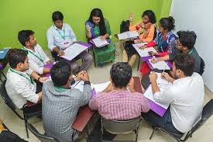
দলীয় কাজঃ-
ক দলঃ বাংলাদেশ সিভিল সার্ভিস কমিশন বলতে কি বুঝ ?
খ দলঃ জেলা প্রশাসককে কালেক্টরেট বলা হয় কেন ?

Slide 18
একক কাজঃ-
জেলা প্রশাসকের কার্যাবলী সমূহ কি কি?

Slide 19
জোড়ায় কাজঃ-
জেলা প্রশাসককে কালেক্টরেট বলা হয় কেন?
ডেপুটি কমিশনার বলতে কি বুঝ ?

Slide 20
মূল্যায়নঃ-
১। জেলার প্রধান শাসক কে?
ক। সহকারি কমিশনার, খ। জেলা পরিষদ,
গ। কমিশনার, ঘ। জেলা প্রশসক।
২। জেলার উন্নয়নমূলক কাজের তদারকি করেন কে।
ক। সহকারি কমিশনার, খ। অতিরিক্ত জেলা প্রশসক,
গ। কমিশনার, ঘ। জেলা প্রশসক।

Slide 21
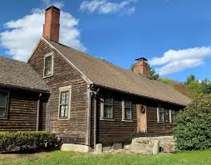
বাড়ির কাজঃ-
জেলা প্রশসক সিভিল সার্ভিসের একজন অভিজ্ঞ কর্মকর্তা এ বিষয়ে একটি প্রতিবেদন লিখে জমা দিবা।

Slide 22
সবাইকে ধন্যবাদ

